Slide 1
관계대수
데이터베이스 기초와 SQL
4장
Sohyun Park
Donggukk University
자료 무단 복제/배포 금지

Slide 2
목차
1. 관계대수 개요
2. 일반 집합 연산
3. 순수 관계 연산
4. 관계대수의 응용
실습. 관계대수의 활용

Slide 3
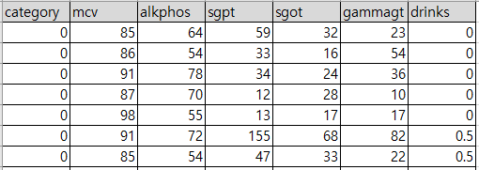

1. 관계대수 개요
관계대수
관계형 모델을 적용한 데이터베이스에서는 사용자에게 데이터가 테이블 형태로 저장된 것처럼 보임
관계대수(relational algebra) : 테이블 형태의 릴레이션으로부터 필요한 정보를 추출할 수 있는 연산들을 이론적으로 정리
테이블 형태의 데이터에서
원하는 정보를 어떻게 추출하지?

Slide 4


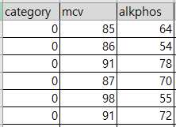
1. 관계대수 개요
수학 연산과 관계대수의 연산
피연산자
연산 결과
수학 연산
3 + 4 = 7
연산자
피연산자
연산 결과
관계대수 연산
=
U
연산자
<그림 4-1> 수학 연산과 관계대수의 연산

Slide 5
1. 관계대수 개요
관계대수 연산의 특징
① 관계대수의 연산 대상(피연산자)은 릴레이션이다.
② 관계대수의 연산 결과는 릴레이션이다.

Slide 6
1. 관계대수 개요
관계대수 연산자
관계대수 연산자
일반 집합 연산자
합집합 | ∪
교집합 | ∩
차집합 | −
카티션 프로덕트 | ×
순수 관계 연산자
셀렉트 | σ
프로젝트 | π
조인 | ⋈
디비전 | ÷
<그림 4-2> 관계대수의 연산자 분류

Slide 7
2. 일반 집합 연산자
일반 집합 연산자는 테이블 형태로 된 릴레이션을 다루기 위해서 수학의 집합론에서 사용하던 연산자를 차용
<표 4-1> 일반 집합 연산자
연산 | 연산자 | 연산의 예 | 의미
합집합 | ∪ | A∪B | 릴레이션 A와 릴레이션 B의 튜플들을 하나로 모은다.
교집합 | ∩ | A∩B | 릴레이션 A와 릴레이션 B의 튜플들중 중복되는 것들을 모은다.
차집합 | ― | A―B | 릴레이션 A에는 존재하지만 릴레이션 B에는 존재하지 않는 튜플들을 추출한다.
카티션 프로덕트 | × | A×B | 릴레이션 A의 모든 튜플에 대해 릴레이션 B의 모든 튜플들을 연결한다.

Slide 8
2. 일반 집합 연산자
합집합(union)
릴레이션을 집합으로, 릴레이션의 튜플들을 집합의 원소로 보고 합집합 연산을 적용
릴레이션 A의 튜플들과 릴레이션 B의 튜플들을 하나로 모은 새로운 릴레이션
릴레이션A ∪ 릴레이션B
A = {1,2,3}, B={3,4,5}
A∪B = {1,2,3,4,5}
릴레이션 A
릴레이션 B
<그림 4-2> 수학적 합집합과 릴레이션의 합집합 연산

Slide 9
2. 일반 집합 연산자
emp1
emp2
empid | ename
101 | 김철수
102 | 홍길동
103 | 박병석
empid | ename
103 | 박병석
104 | 김소미
105 | 한가람
emp1∪emp2
empid | ename
101 | 김철수
102 | 홍길동
103 | 박병석
104 | 김소미
105 | 한가람
<그림 4-3> 릴레이션 합집합 연산의 예

Slide 10
2. 일반 집합 연산자
릴레이션의 합집합 연산은 다음과 같이 교환 법칙과 결합 법칙이 성립
합집합의 차수와 카디널러티
교환 법칙 | A∪B = B∪A
결합 법칙 | (A∪B)∪C = A∪(B∪C)
A∪B의 차수 | A 또는 B의 차수와 같다
A∪B의 카디널리티 | (A의 카디널리티 + B의 카디널리티)보다 작거나 같다.
차수: 릴레이션의 속성의 개수
카디널리티: 릴레이션의 튜플의 개수

Slide 11
2. 일반 집합 연산자
합집합 연산 가능 조건
두 릴레이션 A, B가 결합 가능(union-compatible)해야 한다.
.
두 릴레이션의 속성의 개수가 같아야 한다.
두 릴레이션에서 대응하는 속성의 도메인이 같아야 한다. (속성 이름은 달라도 된다.)
두 릴레이션의 구조가 같아야 합집합 연산을 할 수 있다.
Note. 두 릴레이션의 결합 가능 요건은 교집합과 차집합 연산에서도 동일하게 요구된다.

Slide 12
2. 일반 집합 연산자
emp1
emp2
empid | ename | age
101 | 김철수 | 21
102 | 홍길동 | 23
103 | 박병석 | 22
empid | ename
103 | 박병석
104 | 김소미
105 | 한가람
(a) 속성의 개수가 다른 두 릴레이션
emp1
emp2
empid | ename | age
101 | 김철수 | 21
102 | 홍길동 | 23
103 | 박병석 | 22
empid | ename | weight
103 | 박병석 | 60
104 | 김소미 | 51
105 | 한가람 | 52
(b) 속성의 도메인이 다른 두 릴레이션
<그림 4-4> 릴레이션 합집합 연산이 불가능한 사례

Slide 13
2. 일반 집합 연산자
교집합(intersection)
두 릴레이션에서 공통적으로 가지고 있는 튜플을 추출하여 새로운 릴레이션을 구성
릴레이션A ∩ 릴레이션B
A = {1,2,3,4}, B={2,4,5,6}
A∪B = {2,4}
릴레이션 A
릴레이션 B
<그림 4-5> 수학적 교집합과 릴레이션의 교집합 연산

Slide 14
2. 일반 집합 연산자
emp1
emp2
empid | ename
101 | 김철수
102 | 홍길동
103 | 박병석
empid | ename
103 | 박병석
104 | 김소미
105 | 한가람
emp1∩emp2
empid | ename
103 | 박병석
<그림 4-6> 릴레이션의 교집합 연산의 예

Slide 15
2. 일반 집합 연산자
릴레이션의 교집합 연산은 다음과 같이 교환 법칙과 결합 법칙이 성립
교집합의 차수와 카디널러티
교환법칙 | A∩B = B∩A
결합법칙 | (A∩B)∩C = A∩(B∩C)
A∩B의 차수 | A 또는 B의 차수와 같다
A∩B의 카디널리티 | A,B의 카디널리티 중 작은 쪽보다 더 작거나 같다.
차수: 릴레이션의 속성의 개수
카디널리티: 릴레이션의 튜플의 개수

Slide 16
2. 일반 집합 연산자
차집합(different)
차집합 연산 A―B는 A에는 존재하되 B에는 존재하지 않는 튜플들을 추출하여 새로운 릴레이션을 구성
릴레이션A ― 릴레이션B
A = {1,2,3,4}, B={2,4,5,6}
A−B = {1,3}
릴레이션 A
릴레이션 B
<그림 4-7> 수학적 차집합과 릴레이션의 차집합 연산

Slide 17
2. 일반 집합 연산자
emp1
emp2
empid | ename
101 | 김철수
102 | 홍길동
103 | 박병석
empid | ename
103 | 박병석
104 | 김소미
105 | 한가람
emp1−emp2
emp2−emp1
empid | ename
101 | 김철수
102 | 홍길동
empid | ename
104 | 김소미
105 | 한가람
<그림 4-8> 릴레이션의 차집합 연산의 예

Slide 18
2. 일반 집합 연산자
릴레이션의 차집합 연산은 교환 법칙과 결합 법칙이 성립하지 않는다.
차집합의 차수와 카디널러티
교환 법칙 | A―B ≠ B―A
결합 법칙 | (A―B)―C ≠ A―(B―C)
A―B의 차수 | A 또는 B의 차수와 같다.
A―B의 카디널리티 | A의 카디널리티보다 작거나 같다.
차수: 릴레이션의 속성의 개수
카디널리티: 릴레이션의 튜플의 개수

Slide 19
2. 일반 집합 연산자
카티션 프로덕트(cartesian product)
연산 A×B는 A의 모든 튜플을 B의 모든 튜플에 연결하여 릴레이션을 구성
릴레이션 A × 릴레이션 B
A = {1,2}, B={3,4}
A×B = {(1,3), (1,4),
(2,3),(2,4)}
릴레이션 A
릴레이션 B
A×B
<그림 4-9> 수학적 카티션 프로덕트과 릴레이션의 카티션 프로덕트 연산

Slide 20
2. 일반 집합 연산자
emp
job
empid | ename
101 | 김철수
102 | 홍길동
empid | job | loc
101 | 영업 | 서울
102 | 생산 | 대전
105 | 개발 | 광주
emp×job
e.empid | e.ename | j.empid | j.job | j.loc
101 | 김철수 | 101 | 영업 | 서울
101 | 김철수 | 102 | 생산 | 대전
101 | 김철수 | 105 | 개발 | 광주
102 | 홍길동 | 101 | 영업 | 서울
102 | 홍길동 | 102 | 생산 | 대전
102 | 홍길동 | 105 | 개발 | 광주
<그림 4-10> 릴레이션의 카티션 프로덕트 연산의 예

Slide 21
2. 일반 집합 연산자
릴레이션의 카티션 프로덕트 연산은 교환 법칙과 결합 법칙이 성립한다.
카티션 프로덕트의 차수와 카디널러티
교환법칙 | A×B = B×A
결합법칙 | (A×B)×C = A×(B×C)
A×B의 차수 | A의 차수 + B의 차수
A×B의 카디널리티 | A의 카디널리티 × B의 카디널리티
차수: 릴레이션의 속성의 개수
카디널리티: 릴레이션의 튜플의 개수

Slide 22
3. 순수 관계 연산자
순수 관계 연산자
테이블 형태로 된 릴레이션을 다루기 위해서 새로 고안된 연산자
<표 4-2> 순수 관계 연산자
연산 | 연산자 | 연산의 예 | 의미
셀렉트 | σ | σ_{조건식}(A) | 릴레이션 A에서 조건식을 만족하는 튜플들을 추출 (cf. 테이블에서 행을 추출하는 연산)
프로젝트 | π | π_{속성리스트}(A) | 릴레이션 A에서 리스트에 있는 속성들로만 구성된 튜플들을 추출 (cf. 테이블에서 열을 추출하는 연산)
조인 | ⋈ | A⋈B | 릴레이션 A와 B의 공통 속성을 이용하여 A와 B의 튜플들을 연결하여 새로운 릴레이션을 구성
디비전 | ÷ | A÷B | 릴레이션 B의 모든 튜플과 관련이 있는 릴레이션 A의 튜플들을 추출
Notes:
σ:시그마 (그리스 문자. 합을 표현하기 위해 만들어진 수학적 기호)
π:파이

Slide 23
3. 순수 관계 연산자
셀렉트(select)
릴레이션에서 조건을 만족하는 튜플들을 추출하는 연산
(테이블에서 원하는 행을 추출하는 연산)
조건식의 예: ‘급여(salary)가 6500 이상’ → ‘salary >= 6500’
σ_{조건식}(릴레이션)
σ_{조건식}(A)
릴레이션 A
<그림 4-11> 릴레이션에서 셀렉트 연산의 개념
Notes:
기호

Slide 24
3. 순수 관계 연산자
<표 4-4> 셀렉트 연산의 조건식에 자주 사용되는 연산자
구분 | 연산자 | 연산의 예 | 의미
비교 연산자 | > | salary > 1000 | 급여가 1000보다 크다.
 | >= | salary >= 1000 | 급여가 1000보다 크거나 같다.
 | < | salary < 500 | 급여가 500보다 작다.
 | <= | salary <= 500 | 급여가 500보다 작거나 같다.
 | = | job = ‘영업’ | 담당업무가 ‘영업’이다.
 | <> | job <> ‘영업’ | 담당업무가 ‘영업’이 아니다.
논리 연산자 | ∧ | (salary < 500) ∧ (job = ‘영업’) | 급여가 500보다 작고 (and) 담당업무가 ‘영업’이다.
 | ∨ | (salary < 500) ∨ (job = ‘영업’) | 급여가 500보다 작거나 (or) 담당업무가 ‘영업’이다.
 | ¬ | ¬(salary < 500) | 급여가 500보다 작지 않다(not). (salary >= 500과 논리적으로 동일)
연산자를 기호로 표현하는 방법은 여러 가지가 있다. 예를 들면 >= 와 <>는 ≤와 ≠로 표현할 수도 있다.
Notes:
비교 연산자 : 두 개의 값을 비교하여 그 결과를 논리적으로 평가
논리 연산자 : 논리 연산자는 논리적인 조건을 평가하는 데 사용

Slide 25
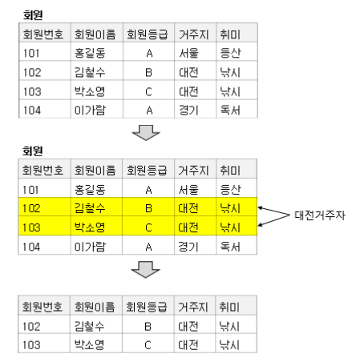
3. 순수 관계 연산자
질의문 1 | 대전에 거주하는 회원들의 정보를 보이시오.
관계대수 표현식 | σ_{거주지=‘대전’}(회원)
연산과정 및 결과 릴레이션

Slide 26
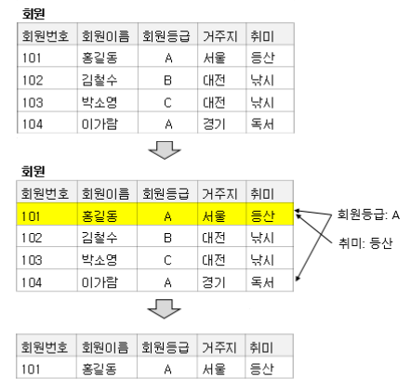
3. 순수 관계 연산자
질의문 2 | 회원등급이 ‘A’이고 취미가 ‘등산’인 회원들의 정보를 보이시오.
관계대수 표현식 | σ_{회원등급=‘A’∧취미=‘등산’}(회원)
연산 과정 및 결과 릴레이션

Slide 27
3. 순수 관계 연산자
조건이 여러 개인 셀렉트 연산은 다음과 같이 여러 형태의 표현 및 연산이 가능
σ_{조건식1}(σ_{조건식2}(A)) = σ_{조건식2}(σ_{조건식1}(A)) = σ_{조건식1 ∧ 조건식2}(A)
σ_{조건식2}(A)
σ_{조건식1}( )
σ_{조건식1}(σ_{조건식2}(A))
<그림 4-13> 관계대수의 중첩 표현

Slide 28
3. 순수 관계 연산자
질의문 2는 다음과 같이 여러 관계대수 표현식이 가능
질의문 2 | 회원등급이 ‘A’이고 취미가 ‘등산’인 회원들의 정보를 보이시오.
관계대수 표현식 | σ_{회원등급=‘A’∧취미=‘등산’}(회원) σ_{회원등급=‘A’}(σ_{취미=‘등산’}(회원)) σ_{취미=‘등산’}(σ_{회원등급=‘A’}(회원))

Slide 29
3. 순수 관계 연산자
프로젝트(project)
릴레이션에서 지정한 속성의 값들을 추출하는 연산
(테이블에서 원하는 열을 추출하는 연산)
π_{속성리스트}(릴레이션)
π_{속성리스트}(A)
릴레이션 A
<그림 4-14> 릴레이션에서 프로젝션 연산의 개념

Slide 30
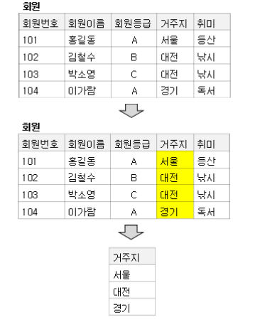
3. 순수 관계 연산자
질의문 3 | 회원들의 거주지를 보이시오.
관계대수 표현식 | π_{거주지}(회원)
연산과정 및 결과 릴레이션

Slide 31
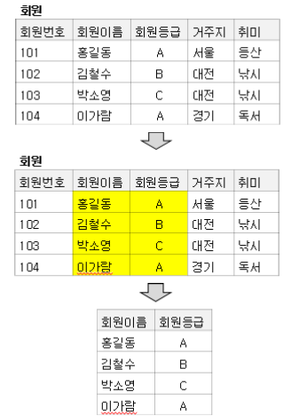
3. 순수 관계 연산자
질의문 4 | 회원들의 이름과 회원등급을 보이시오.
관계대수 표현식 | π_{회원이름,회원등급}(회원)
연산과정 및 결과 릴레이션

Slide 32
3. 순수 관계 연산자
조인(join)
원하는 정보가 여러 릴레이션에 흩어져 있을 때 이들을 결합하여 하나의 릴레이션으로 만드는 연산
조인 연산은 기본적으로 2개의 릴레이션을 대상으로 한다.
공통 속성의 값이 같은 튜플끼리 연결하여 하나로 만든다.
릴레이션 A⋈릴레이션 B
A⋈B
릴레이션 A
릴레이션 B
<그림 4-15> 릴레이션에서 조인 연산의 개념

Slide 33
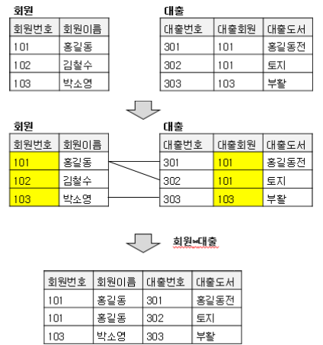
3. 순수 관계 연산자
질의문 5 | 회원과 대출의 조인 결과를 보이시오.
관계대수 표현식 | 회원⋈대출
연산과정 및 결과 릴레이션

Slide 34
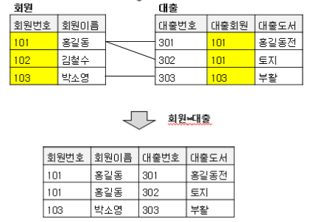
3. 순수 관계 연산자
자연조인(natural join) : 두 릴레이션의 공통 속성의 값이 같은 튜플들끼리 연결하기 때문에 연결할 값이 상대방 릴레이션에 존재하지 않는 경우 조인 결과에서 제외하는 연산
일반적으로 조인 연산이라고 하면 자연 조인을 의미한다.
그러나 조인 조건을 어떻게 하느냐에 따라 여러 형태의 조인 결과가 있을 수 있다.
대출 정보가 없는 김철수 회원은 조인 연산의 결과 릴레이션에서 제외

Slide 35
3. 순수 관계 연산자
디비전(division)
나눗셈 연산을 릴레이션에 적용한 것
A÷B는 릴레이션 B의 모든 튜플과 관련이 있는 릴레이션 A의 튜플들을 추출
릴레이션 A÷릴레이션 B
A÷B
릴레이션 A
릴레이션 B
<그림 4-18> 릴레이션에서 디비전 연산의 개념

Slide 36
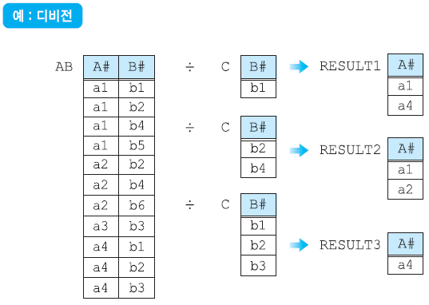

Slide 37
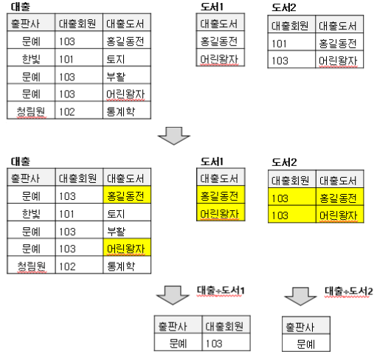
3. 순수 관계 연산자
질의문 6 | 대출에 대해 도서1과 도서2로 디비전한 결과를 보이시오.
관계대수 표현식 | 대출÷도서1, 대출÷도서2
연산과정 및 결과 릴레이션
Notes:
A÷B는 릴레이션 B의 모든 튜플과 관련이 있는 릴레이션 A의 튜플들을 추출
대출/도서1 -> 도서1의 모든 튜플과 관련이 있는 대출의 튜플들을 추출 (홍길동전과 어린왕자와 관련 있는 튜플인 문예, 103이 추출됨)
대출/도서2 -> 도서2의 모든 튜플과 관련이 있는 대출의 튜플들을 추출 (대출회원 103이 대출한 대출도서인 홍길동전, 어린왕자와 관련 있는 튜플인 문예가 추출됨)

Slide 38
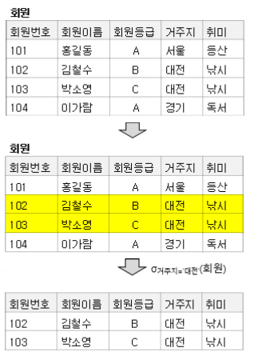
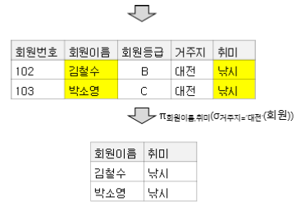
4. 관계대수의 응용
질의문 7 | 거주지가 대전인 회원의 이름과 취미를 보이시오.
관계대수 표현식 | π_{회원이름,취미}(σ_{거주지=‘대전’}(회원))
연산과정 및 결과 릴레이션

Slide 39
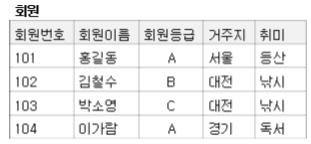
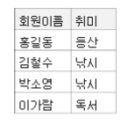
4. 관계대수의 응용
Note
셀렉트와 프로젝트 연산을 결합하여 사용하는 경우는 반드시 셀렉트 연산을 먼저 수행하고, 그 결과 튜플들에 대해 프로젝트 연산을 나중에 수행해야 한다.
질의문 7에서 회원이름, 취미 속성을 추출하는 프로젝션 연산을 먼저 수행하면 결과는 다음과 같다.
여기에 ‘거주지가 대전’이라는 조건을 적용하여 튜플을 추출해야 하는데 거주지 정보가 결과 릴레이션에 없기 때문에 셀렉트 연산을 수행할 수가 없음

Slide 40
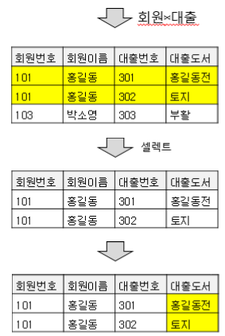
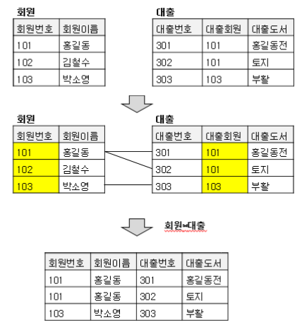
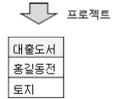
4. 관계대수의 응용
질의문8 | ‘홍길동’ 회원이 대출한 도서의 목록을 보이시오.
관계대수 표현식 | π_{대출도서}(σ_{회원이름=‘홍길동’}(회원⋈대출))
연산과정 및 결과 릴레이션

Slide 41
4. 관계대수의 응용
관계대수 연산의 우선순위
여러 연산자가 중첩된 산술 연산에서는 다음과 같이 안쪽 괄호의 연산이 먼저 수행된다.
① 4*2
② 3 + (4*2)
③ (3 + (4*2)) – 5
중첩된 관계 연산에서도 안쪽 괄호의 연산이 먼저 수행
① 회원⋈대출
② σ회원이름=‘홍길동’(회원⋈대출)
③ π대출도서(σ회원이름=‘홍길동’(회원⋈대출))
(3 + (4*2)) - 5
π_{대출도서}(σ_{회원이름=‘홍길동’}(회원⋈대출))

Slide 42
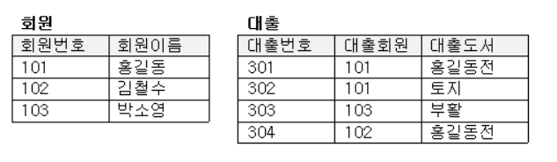
실습. 관계대수의 활용 1
과제
다음의 회원, 대출 릴레이션에 대해 ‘토지’를 대출한 적이 있는 회원의 이름과 ‘부활’을 대출한 적이 있는 회원의 이름을 함께 보이는 관계대수식을 작성하시오. 단 두 회원의 이름은 합집합 연산으로 얻는다.

Slide 43
실습. 관계대수의 활용
① 회원 이름과 대출도서가 서로 다른 릴레이션에 있으므로 먼저 두 릴레이션을 조인하여 하나의 릴레이션을 구성한다.
회원⋈대출
회원번호 | 회원이름 | 대출번호 | 대출도서
101 | 홍길동 | 301 | 홍길동전
101 | 홍길동 | 302 | 토지
103 | 박소영 | 303 | 부활
102 | 김철수 | 304 | 홍길동전

Slide 44
실습. 관계대수의 활용
② ‘토지’를 대출한 적이 있는 회원의 튜플을 선택한다.
σ_{대출도서=‘토지’}(회원⋈대출)
회원번호 | 회원이름 | 대출번호 | 대출도서
101 | 홍길동 | 302 | 토지

Slide 45
실습. 관계대수의 활용
③ ‘부활’을 대출한 적이 있는 회원의 튜플을 선택한다.
σ_{대출도서=‘부활’}(회원⋈대출)
회원번호 | 회원이름 | 대출번호 | 대출도서
103 | 박소영 | 303 | 부활

Slide 46
실습. 관계대수의 활용
④ 토지와 부활을 대출한 적이 있는 회원의 합집합 튜플을 구한다.
σ_{대출도서=‘토지’}(회원⋈대출)∪σ_{대출도서=‘부활’}(회원⋈대출)
회원번호 | 회원이름 | 대출번호 | 대출도서
101 | 홍길동 | 302 | 토지
103 | 박소영 | 303 | 부활

Slide 47
실습. 관계대수의 활용
⑤ 회원의 합집합 튜플에서 회원의 이름 속성의 값들을 추출한다.
π_{회원이름}(σ_{대출도서=‘토지’}(회원⋈대출)∪σ_{대출도서=‘부활’}(회원⋈대출))
회원이름
홍길동
박소영
Note. 주어진 과제에서 합집합 연산을 사용하지 않고 다음과 같이 하여도 결과는 같다. π_{회원이름}(σ_{대출도서=‘토지’∨대출도서=‘부활’}(회원⋈대출))

Slide 48
요약
관계대수는 테이블 형태의 릴레이션으로부터 필요한 정보를 추출할 수 있는 연산자들을 이론적으로 정리한 것이다.
관계대수의 연산 대상(피연산자)은 릴레이션이다. 또한 관계대수의 연산 결과도 릴레이션이다.
관계대수 연산은 4개의 일반 집합 연산과 4개의 순수 관계 연산으로 구성된다.
일반 집합 연산자에는 합집합, 교집합, 차집합, 카티션 프로덕트가 있다.
순수 관계 연산자에는 셀렉트, 프로젝트, 조인, 디비전이 있다.

Slide 49
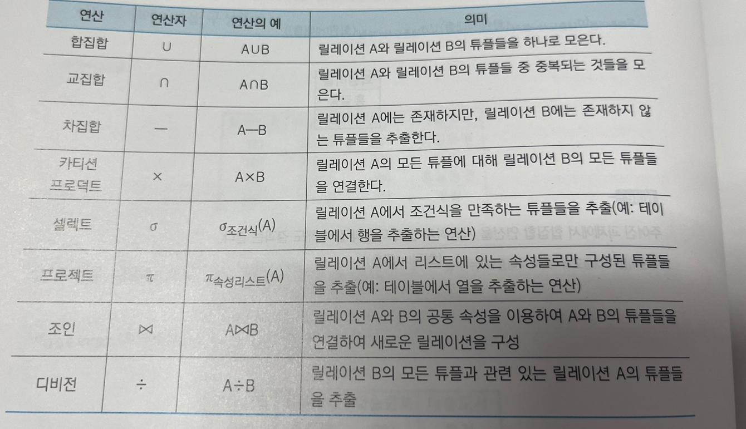
요약
관계대수 연산자들을 정리하면 다음과 같다

Slide 50
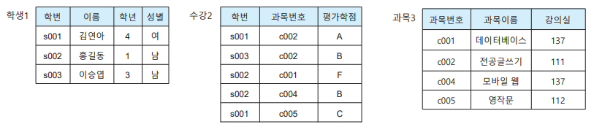
퀴즈
아래 예제 릴레이션에 있다. 다음 관계대수식을 작성하시오.
‘137’ 강의실에서 강의되는 모든 과목을 수강하는 학생의 이름을 검색하는 관계 대수식을 작성하시오.
‘김연아’학생이 수강한 과목번호와 평가학점을 검색하시오. (3가지 방법 이상으로 관계대수식을 작성)
관계 대수와 SQL의 관련성과 차이점에 대해 생각해보고 정리해보자.

